Slide 1

Web arayüz geliştirme PARA BİRİMİ DÖNÜŞTÜRÜCÜ
Muhammed Ali ATİK 23181616601
Bayram Enes ATAY 23181616059
Mehmet GÖKMENOĞLU 23181616046
Burak Fatih ÖZEN 23181616012
Muhammet Yasin ALARSLAN 23181616767

Slide 2
İÇİNDEKİLER
GİRİŞ
KODLAR
EKRAN GÖRÜNTÜLERİ
SONUÇ VE ÖNERİLER

Slide 3
GİRİŞ
Projenin Amacı: Para birimi dönüştürücü sitesi projesinin amacı, kullanıcıların farklı para birimleri arasında hızlı ve kolay bir şekilde dönüşüm yapabilmesini sağlayan, kullanıcı dostu bir web arayüzü geliştirmektir. Bu proje kapsamında HTML ile sayfa yapısı oluşturulmuş, CSS ile görsel tasarım düzenlenmiş ve JavaScript kullanılarak kullanıcı etkileşimi, hesaplama işlemleri ve döviz kuru API’si entegrasyonu sağlanmıştır. Proje, temel web teknolojileriyle çalışmayı, algoritma geliştirmeyi ve gerçek dünya problemlerine çözüm üretmeyi amaçlamaktadır.

Slide 4
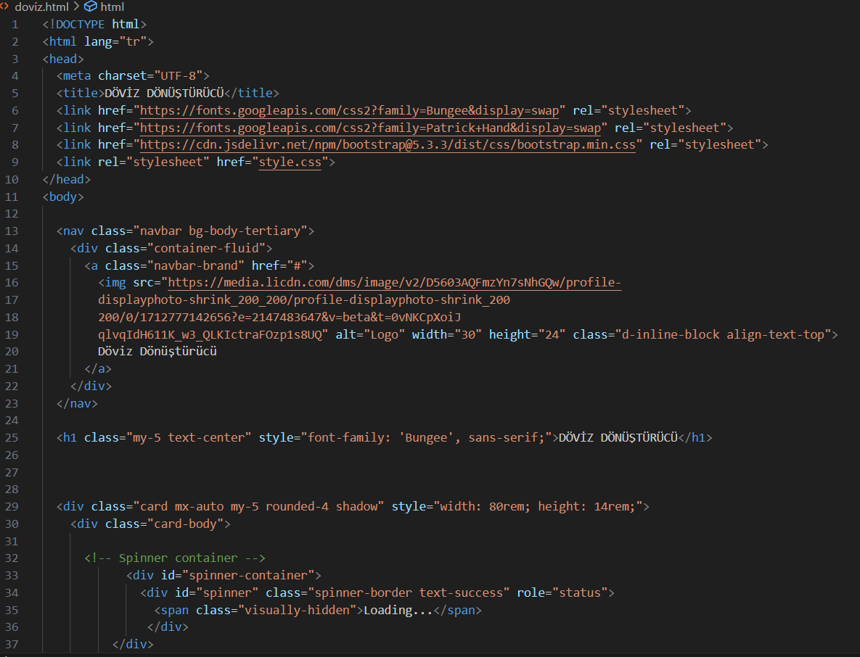
Html ve javascrıpt kodları

Slide 5
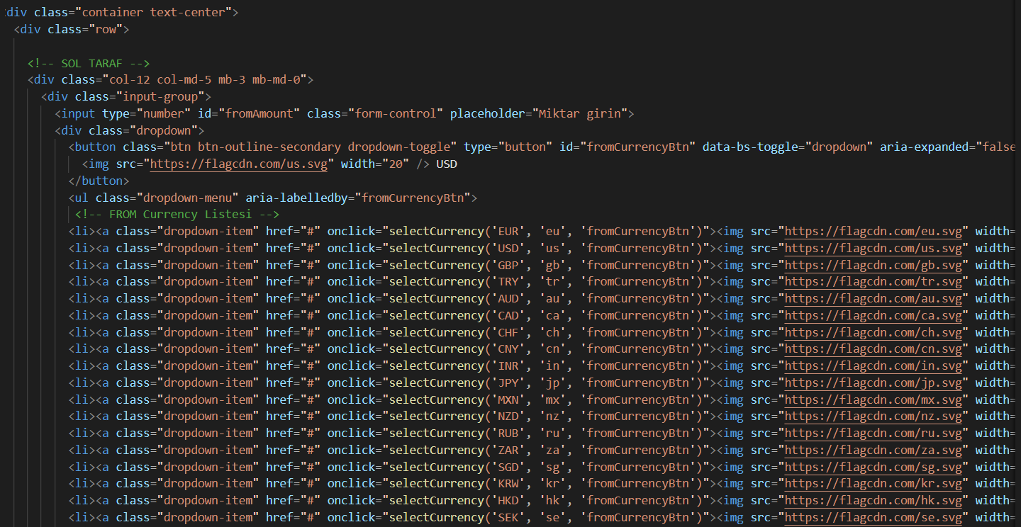

Slide 6
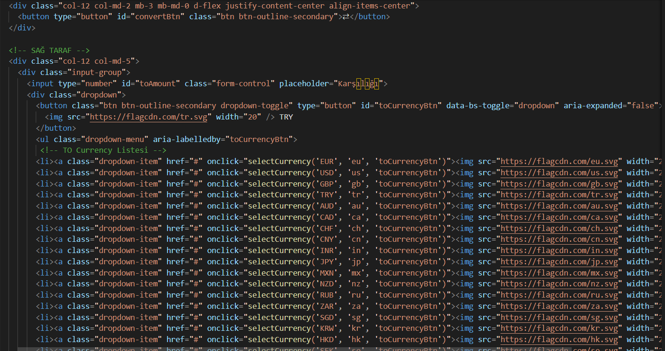

Slide 7
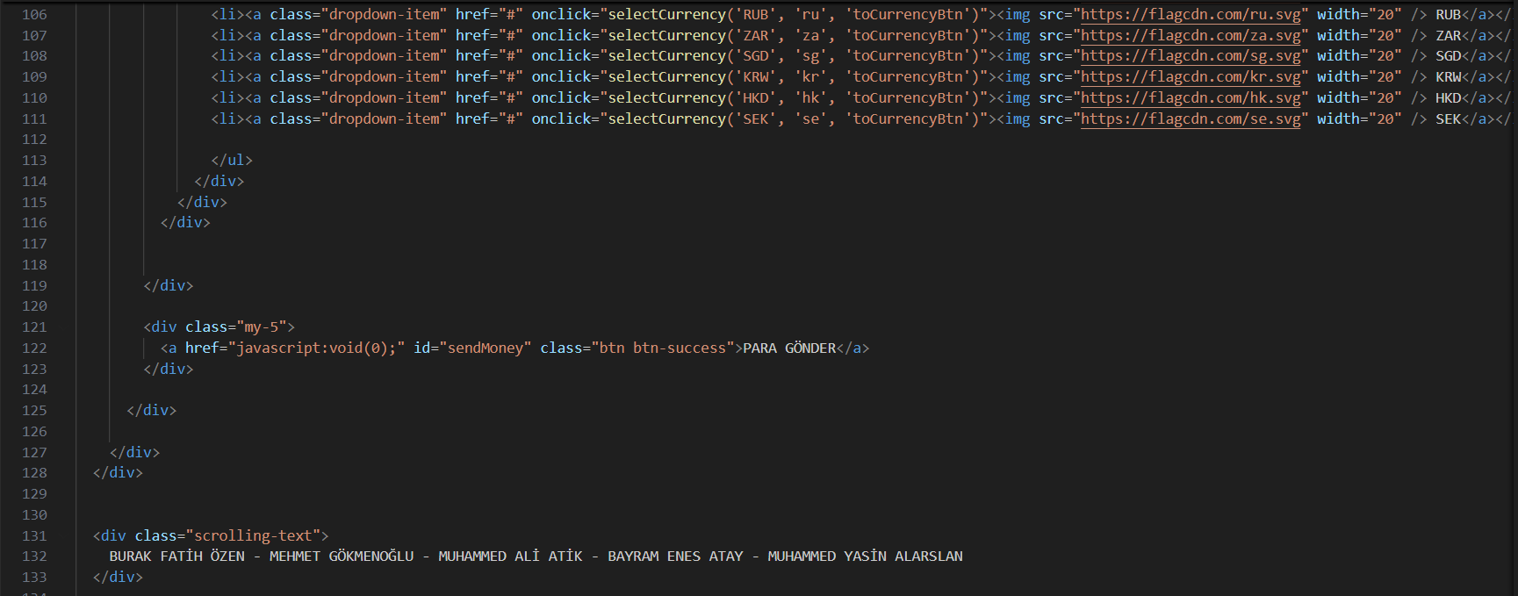

Slide 8
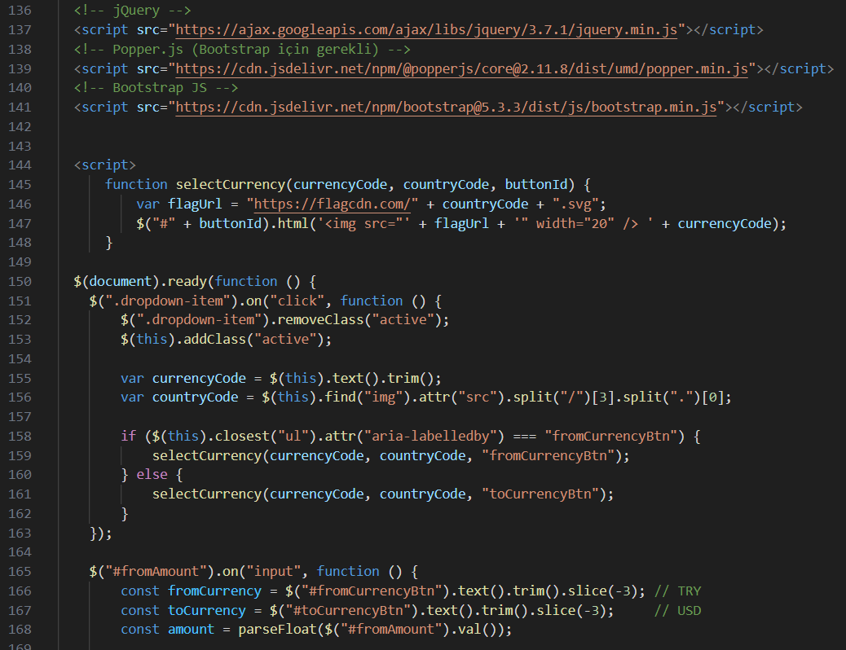

Slide 9
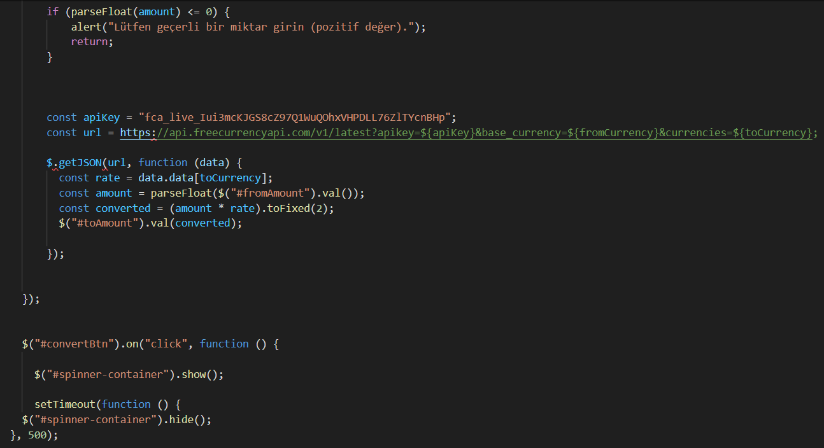

Slide 10
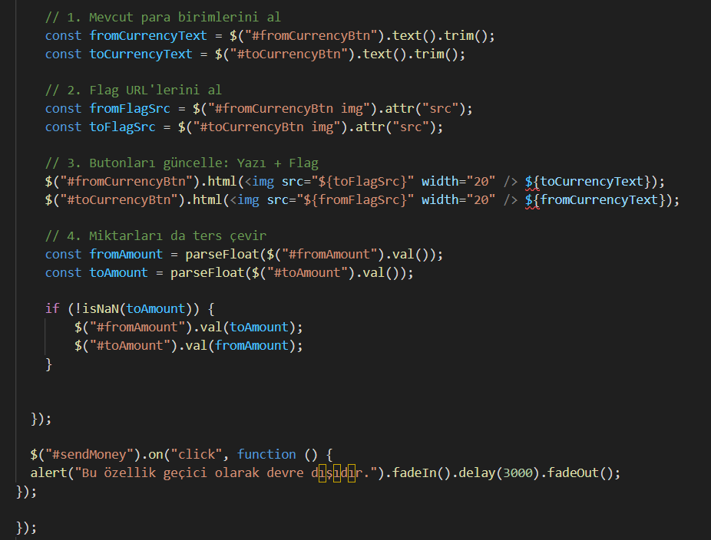

Slide 11
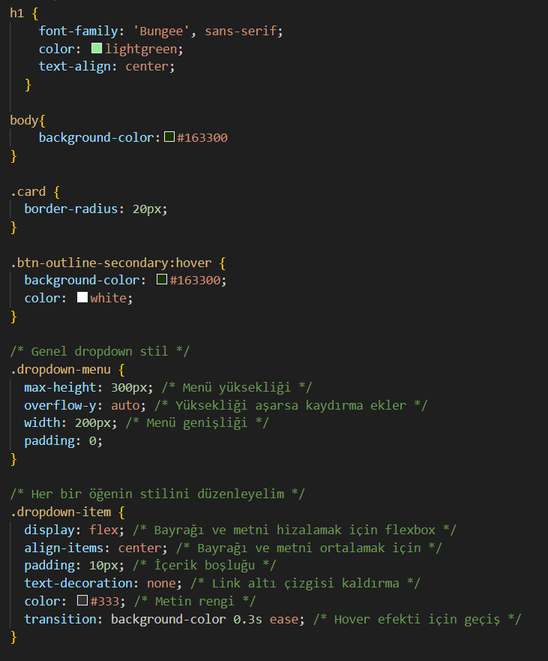
Css kodları

Slide 12
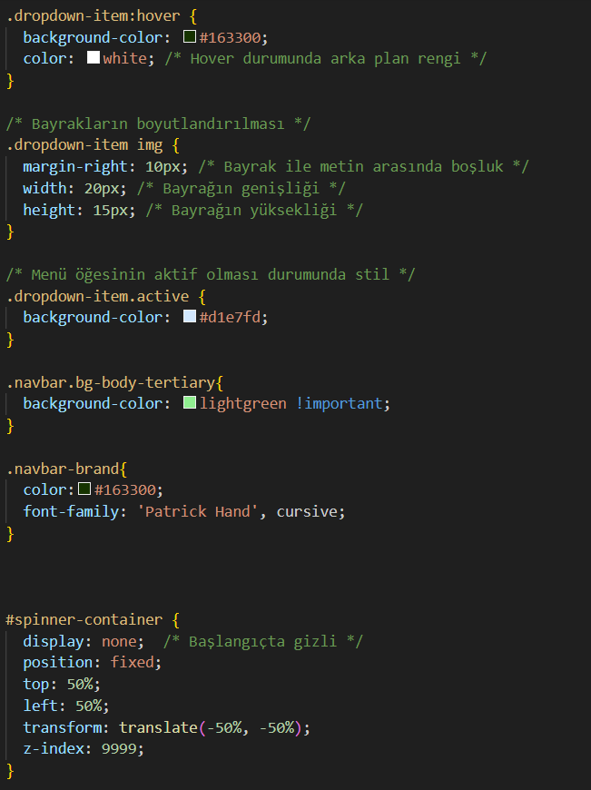

Slide 13
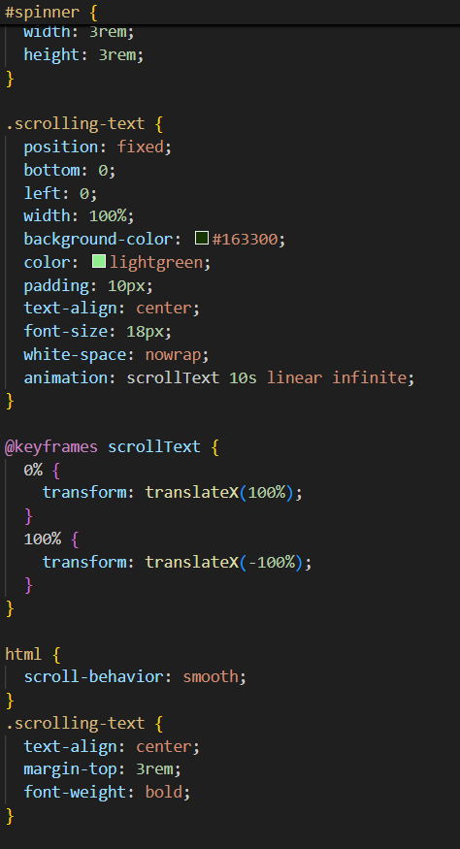
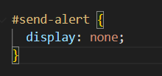

Slide 14
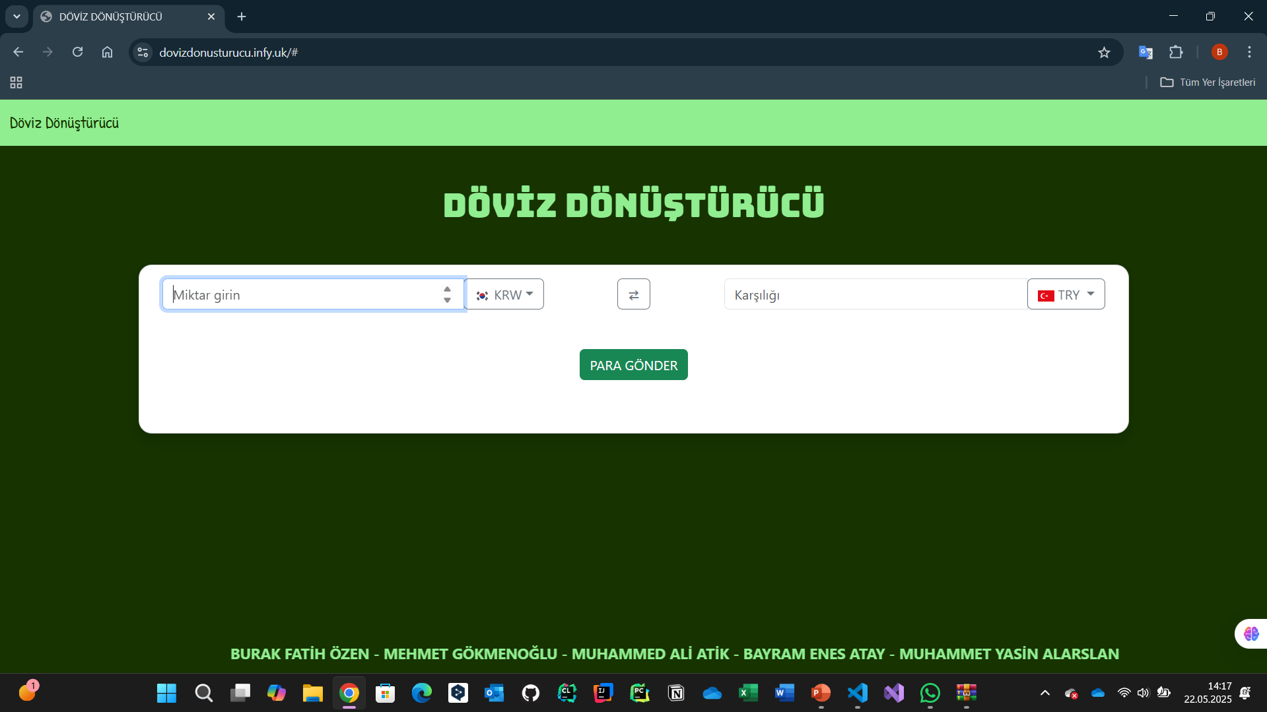
Ekran görüntüleri

Slide 15
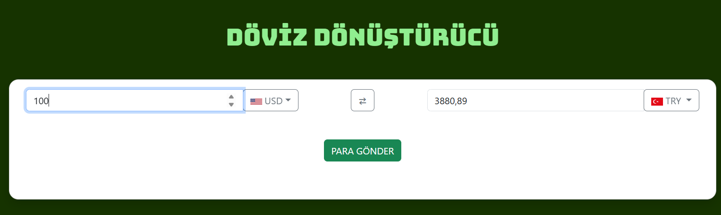

Slide 16
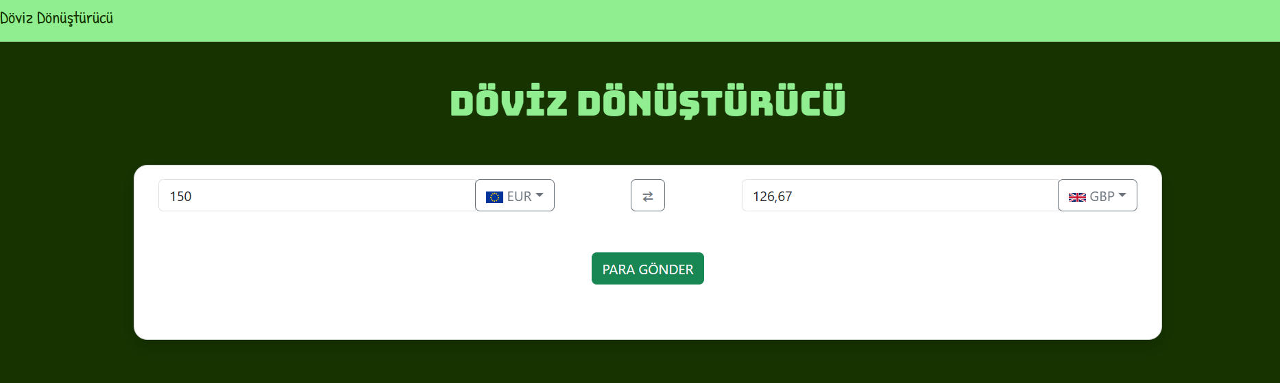

Slide 17
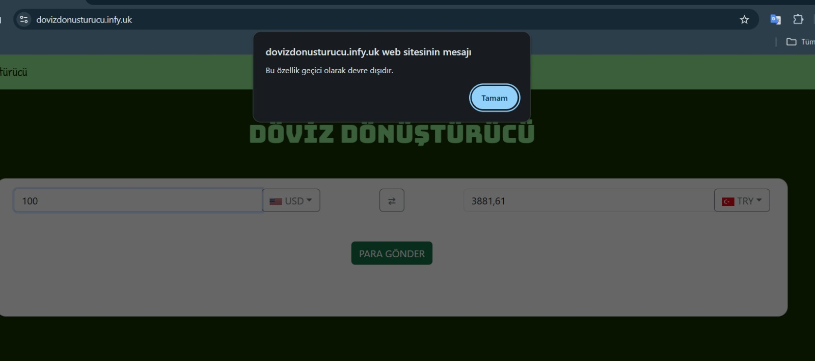
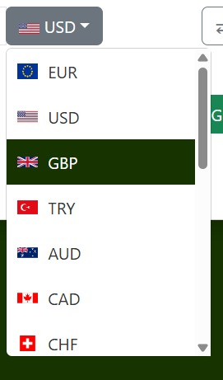

Slide 18
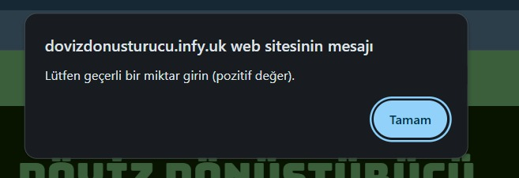

Slide 19
Sonuç ve öneriler
Sonuç: Bu projeyle birlikte HTML, CSS ve JavaScript kullanarak işlevsel bir para birimi dönüştürücü web sitesi oluşturduk. Kullanıcılar farklı para birimleri arasında kolayca dönüşüm yapabiliyor ve sade bir arayüz sayesinde işlemlerini rahatça gerçekleştirebiliyor. Bu süreçte hem web tasarımı hem de temel programlama konularında önemli deneyimler kazandık.
Öneriler: Kullanıcıların verileri daha iyi anlayabilmesi için grafikler veya görsel ögeler eklenebilir. Karanlık mod gibi tema seçenekleriyle arayüz kişiselleştirilebilir. Farklı diller için destek eklenerek çok dilli bir arayüz oluşturulabilir.

Slide 20
Sitemize ulaşmak için:
https://dovizdonusturucu.infy.uk

Slide 21
son
Dinlediğiniz için teşekkür ederiz…

